Slide 1

Leer griego es fácil
¿Por qué no lo intentas?
Ana Ovando

Slide 2
Este es el alfabeto griego.
El primer grupo son las mayúsculas.
El segundo las minúsculas.
Α Β Γ Δ Ε Ζ Η Θ Ι Κ Λ Μ Ν Ξ Ο Π Ρ Σ Τ Υ Φ Χ Ψ Ω
α β γ δ ε ζ η θ ι κ λ μ ν ξ
ο π ρ ς τ υ φ χ ψ ω

Slide 3
Α α

Slide 4
Α α
De esta letra no hay mucho que decir, ya sabes como se pronuncia, así que practica sin bostezar.

Slide 5
Β β

Slide 6
Β β
βα
Βαβα
ἄββα

Slide 7
Γ γ

Slide 8
Γ γ
Γα
γα
αγα
βαγα
γαβα

Slide 9
Δ δ

Slide 10
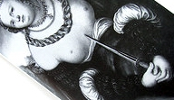
Δ δ
Δα
Δαγα
δαβαγα
αδαβα
δαγαδα
Δάδα
CC Héctor Milla

Slide 11
Dada
Era la esposa de Samón, un héroe cretense. Al morir su marido, pidió a un heraldo que la acompañara a una ciudad cercana para contraer nuevo matrimonio. En el camino el heraldo la violó y ella, avergonzada, se atravesó con la espada de su marido.
La imagen es de otra heroína latina que sufrió un final semejante, ¿sabes quién es?

Slide 12
Ε ε

Slide 13
Ε ε
Εα
βε γε δε
βεβα
βαδε
δαγαγε
γεβαδε

Slide 14
Ζ ζ

Slide 15
Ζ ζ
Ζα Ζε ζα ζε
δαζε
βεζα
αγαζε
γεβαζα
γαζεβα

Slide 16
Η η

Slide 17
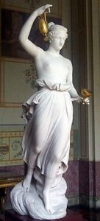
Η η
Ηα ηε ηα
δη βη γη ζη
δαζη
γηζε
βεβηγα
γεγηδα
ζῆν
῞Ηβη

Slide 18
Hebe
Es la personificación de la juventud.
Hija de Zeus y Hera, es la encargada de servir el néctar hasta la llegada de otro copero.
¿Sabes quién es ese copero?

Slide 19
Θ θ

Slide 20
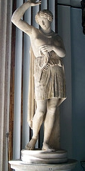
Θ θ
Θα θε θη
βεθα θηγε
βεβαθη
θέα
θήβη
ἀγαθή
Θήβη
CC Mary Pardyova

Slide 21
Tebe
Distintas heroínas han dado nombre a ciudades llamadas Tebas.Una de ellas era una amazona.
¿Cuántas ciudades con el nombre de Tebas sabes localizar en un mapa?

Slide 22
Ι ι

Slide 23

Ι ι
αι ει ηι
ια ιε ιη
βι γι δι ζι θι
αἰεί δεῖ βία
ἰδέα βίε
ἴζη ἴθι
᾿’Ιδη
CC Kyle Flood

Slide 24
Ida
El monte Ida se sitúa en Creta. En una de sus cuevas transcurrió la infancia de Zeus.
¿Sabes por qué se crió allí?

Slide 25
Κ κ

Slide 26

Κ κ
Κα κε κι κη
ἐκ καί εκεῖ
κακία δέκα
ἔκηδε εἴκει
κάθιζε καθήκει
καθαγίζε
᾿Ιθάκη
CC Malingering

Slide 27
Ítaca
La patria de Ulises tiene este nombre. Allí regresaba tras la guerra de Troya cuando fue condenado a vagar por el Mediterráneo a causa de su insolencia.
¿Conoces sus aventuras?

Slide 28
Λ λ

Slide 29
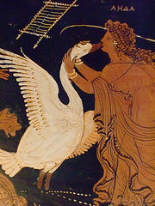
Λ λ
Λα λε λη λι
λάβη ἔλθε
ἄγγελε
ἕλκει λαλιά
ἔλεγε καλεῖ
λάλαζε
Λήδα
CC Mary Harrsch

Slide 30
Leda
Esposa de Tindáreo, fue seducida por Zeus, que adoptó la forma de un cisne para unirse a ella.
¿Conoces la historia de los hijos de Leda?

Slide 31
Μ μ

Slide 32
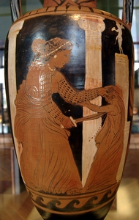
Μ μ
μα με μι μη
μαγία μέγα
μάζα μάλα
μαλακία εἰμί
μάθημα
μέθη Μαῖα
Μήδεια

Slide 33
Medea
Hija del rey de la Cólquide y nieta de Circe es conocida por su hábil manejo de la magia y la hechicería. Ayudó a Jasón en la obtención del vellocino de oro y su posterior huída.
¿Qué más sabes sobre las aventuras de los Argonautas?

Slide 34
Ν ν

Slide 35
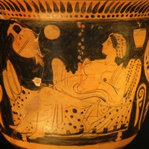
Ν ν
να νι νη νε
ἄν ἐν ἐννέα
Νάνα Νέδα
ναί νέα
νεανία ᾿Αθῆναι
ἄνεμε ἔνικε
νῆαδε βαίνει
Δανάη

Slide 36
Dánae
Encerrada por su padre para evitar que se cumpliera un oráculo, pudo concebir un hijo de Zeus metamorfoseado en lluvia de oro.
¿Conoces la historia de su hijo Perseo?

Slide 37
Ξ ξ

Slide 38
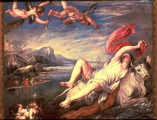
Ξ ξ
ξα ξε ξι ξη
ἐξ ξένε ξενία
ἐξένιζε αἴξ
Ξανθία
ἅμαξα δεξιά
ἐξάγειν
Κίλιξ

Slide 39
Cílix
Hijo de Agenor, hermano de Cadmo y de Taso. Partió con sus hermanos en busca de su hermana cuando ésta fue raptada por Zeus.
Por la imagen anterior habrás adivinado quien es esa famosa hermana.

Slide 40
Ο ο

Slide 41
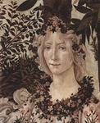
Ο ο
οι βο ξο θο
οἰκία ὅδοι βοή
ὄνομα ὅδε
ὁμιλία ὄγδοον
ὀλίγη ὀβολε
δοκεῖ βέβαιε
Μελίβοια

Slide 42
Melibea
Era una de las hijas de Níobe. Escapó a la venganza de los hijos de Leto (Apolo y Ártemis) y se refugió en Argos.
Debido al extremado terror sufrido durante la matanza de sus hermanos se volvió muy pálida, de donde se le quedó el nombre de Cloris.
Si reconoces el cuadro de la imagen, sabrás con quien se la identifica.

Slide 43
Π π

Slide 44
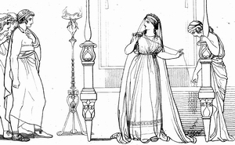
Π π
πῖ ἐπί
ἀπό πᾶν
πάππε πόθεν
παλαιά πάλιν
πέμπε πενία
πίνακα πλέον
Πηνελόπη

Slide 45
Penélope
La fiel esposa de Ulises aguardó veinte años a su marido en Ítaca mientras criaba a Telémaco y contenía con tretas a los numerosos pretendientes que la acosaban.
¿Conoces alguna de esas tretas?

Slide 46
Ρ ρ

Slide 47
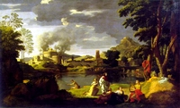
Ρ ρ
ἄρα πάρα πρό
περί ῥίνη ῥημα
ῥᾴδια ῥόδον
ἄγροι ἄγορα
ἱερεῖον ῥάβδον
ῥόπαλον
Ροδόπη

Slide 48
Ródope
Reinó en Tracia con el rey Hemo. Esta pareja tuvo la osadía de hacerse rendir culto adoptando los nombres de Hera y Zeus, por lo que fueron transformados en montañas. Allí se retiró Orfeo para quejarse de la crueldad de los dioses.
¿Conoces los motivos de queja de Orfeo?

Slide 49
Σ σ ς

Slide 50
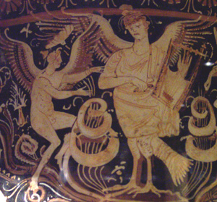
Σ σ ς
σα ση σι σο
σίγα σήμα
κόσμος ᾿Ασία
σίδαρος σκηνή
θάλασσα ἑσπέρα
σκαιός σκοπῆς
Δικαιόπολις
Σειρῆνες

Slide 51
Sirenas
Son genios marinos, mitad mujer, mitad ave, que con su irresistible canto atraían a los marineros hacia la costa provocando su naufragio al chocar con las rocas.
A estas alturas ya sabes muy bien quien consiguió escucharlas sin perecer en el intento.

Slide 52
Τ τ

Slide 53
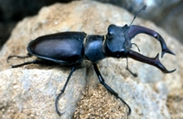
Τ τ
τε τις τίνα
στο τρίς τόπος
τέλος τακτικός
τίθημι τεκόντες
τέτταρες τρία
στρατηγικός
Τέραμβος

Slide 54
Terambo
Nieto de Posidón, era un pastor conocido por su hermosa voz. Llevado por el orgullo de la juventud, se burló de unas ninfas diciendo que no eran hijas de Zeus. Como castigo, fue metamorfoseado en un escarabajo xilófago.
La metamorfosis en animal es frecuente en la mitología, ¿conoces alguna más?

Slide 55
Υ υ

Slide 56
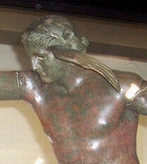
Υ υ
αυ ευ ου υα
σύν ὑπέρ ὑπό
τύμβος πύλαι
σῦκον οὐδείς
μουσικός κρατύς
μυελός ὑμεῖς
πυνθάνομαι ναῦς
῞ Υπνος

Slide 57
Hipno
Es la personificación del Sueño, hijo de la Noche y del Érebo. Concedió a Endimión la capacidad de dormir con los ojos abiertos para mirar constantemente los de su amada Selene.
Seguro que se te ocurren algunas palabras derivadas de su nombre.

Slide 58
Φ φ

Slide 59
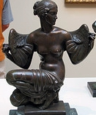
Φ φ
φῖ φασί ἔφη
φέρει φεῦ
φίλος φημί
φεύγετε
φιλόλογος
Φίλιππος Φειδίας
Φιλομήλα
CC Katherine Hala

Slide 60
Filomela
Tereo, esposo de su hermana Procne, la violó y cortó su lengua para que no lo delatara. Por medio de un bordado hizo saber a Procne su desgracia; ésta en venganza inmoló a su propio hijo y se lo sirvió como comida a su esposo. Al descubrirlo, Tereo persiguió y capturó a las hermanas. Los dioses se apiadaron y las convirtieron en aves. ¿Sabes en qué pájaros?

Slide 61
Χ χ

Slide 62
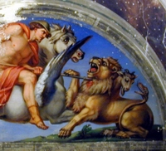
Χ χ
χα χείρ χρή
χαμαί χαίρε
χόρος χρόνος
χλόη χλαμύς
τυχή ἰσχυρός
χαλεπὰ τὰ καλὰ
Χίμαιρα

Slide 63
Quimera
Es un ser fabuloso con parte trasera de serpiente, cabeza de león, busto de cabra, en ocasiones con varias cabezas, que lanzaban llamas. Su destrucción fue obra de Belerofonte con la ayuda de Pegaso.
¿Conoces las aventuras de Belerofonte?

Slide 64
Ψ ψ

Slide 65
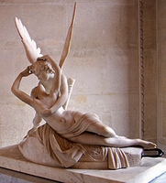
Ψ ψ
ψῖ
ψάλμος ψόγος
ψιλός ψύλλα
ψευδής ψεῦδος
ὑποψίας
Ψυχή
CC Sebastià Giralt

Slide 66
Psique
Las vicisitudes que el Amor sufre por Psique se cuentan con un hermoso mito.
¿Lo conoces?

Slide 67
Ω ω

Slide 68
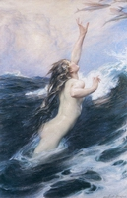
Ω ω
ὦ ὡς ᾥδε ἐγώ
ζῶον ἄνθρωπος
ὠκύποδος
ὥσπερ λέων
χειμών ὤνια
ὠθίζομαι
᾿Ωκυρρόη

Slide 69
Ocírroe
De esta ninfa se enamoró Apolo cuando se encontraba en un festival en Mileto. Para escapar de él, pidió a un marino que la llevara de vuelta a Samos, pero el dios se presentó, petrificó el barco y convirtió al marino en pez piloto.
¿Y quién es Pompilo?

Slide 70
Licencias y uso
Este material tiene una licencia Creative Commons que permite su distribución, copia y exhibición por terceros si se muestra en los créditos su origen y siempre que no sea con fines comerciales.
Las imágenes que aparecen en este material proceden de Wikimedia Commons (http://commons.wikimedia.org) y de Flickr (http://www.flickr.com).

